Slide 1



항공보안교육센터
입교 안내
※ 펜/노트는 강의실 뒤편에 비치되어 있습니다.
※ 입교 안내는 09:30에 시작합니다.
항공보안교육센터
ICAO REGIONAL
AVIATION SECURITY
TRAINING CENTER

Slide 2
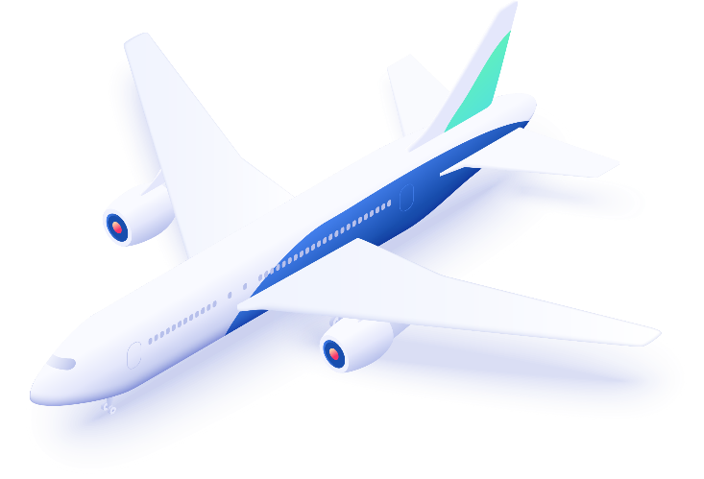

01
입교 신청서 작성
입교 신청서
개인정보 수집·이용 및 민감보안정보 취급에 관한 내용 필독 후, 동의란 체크
교번 기재 (출석 확인 시 안내)
성명(영문 포함), 생년월일, 주소(도로명 주소, 직장/자택 무관)는 교육이수증명서에
기재되므로 공란 없이 정확히 작성
수료 기준
관련 규정에 따른 교육 시간 준수
평가 포함 과정 : 80점 이상 득점 시 수료
* 평가 결과 70점 이상 80점 미만을 획득한 경우에는 재시험 기회 1회 부여(지침 개정)

Slide 3
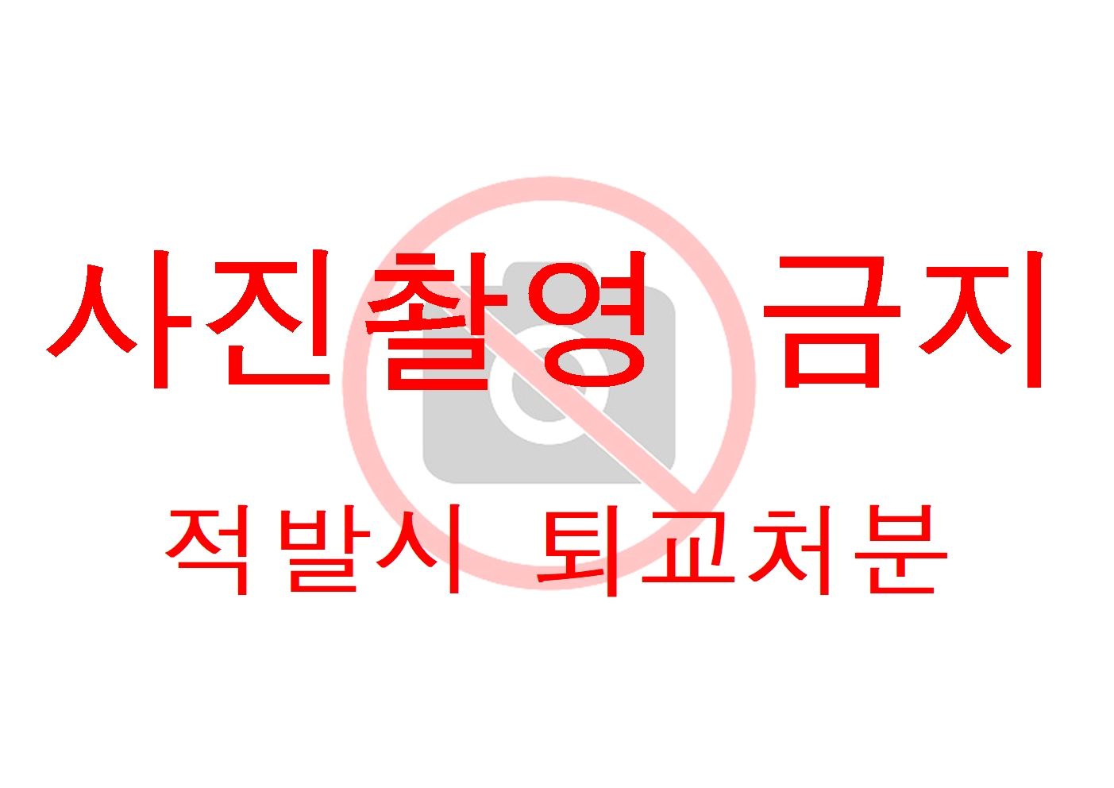

02
교육생 준수사항
교육 중 판독 이미지 사진촬영 금지
사진촬영 적발 시 퇴교처분
CBT평가 전 무작위 휴대폰 검사
판독이미지 보안센터 외부에서 확인 시 추적 후 관련자 및 해당기관에 민〮형사 소송 제기
저작권법, 항공보안법, 국제법에 의해
무단촬영시 해당자 처벌조치 이행

Slide 4
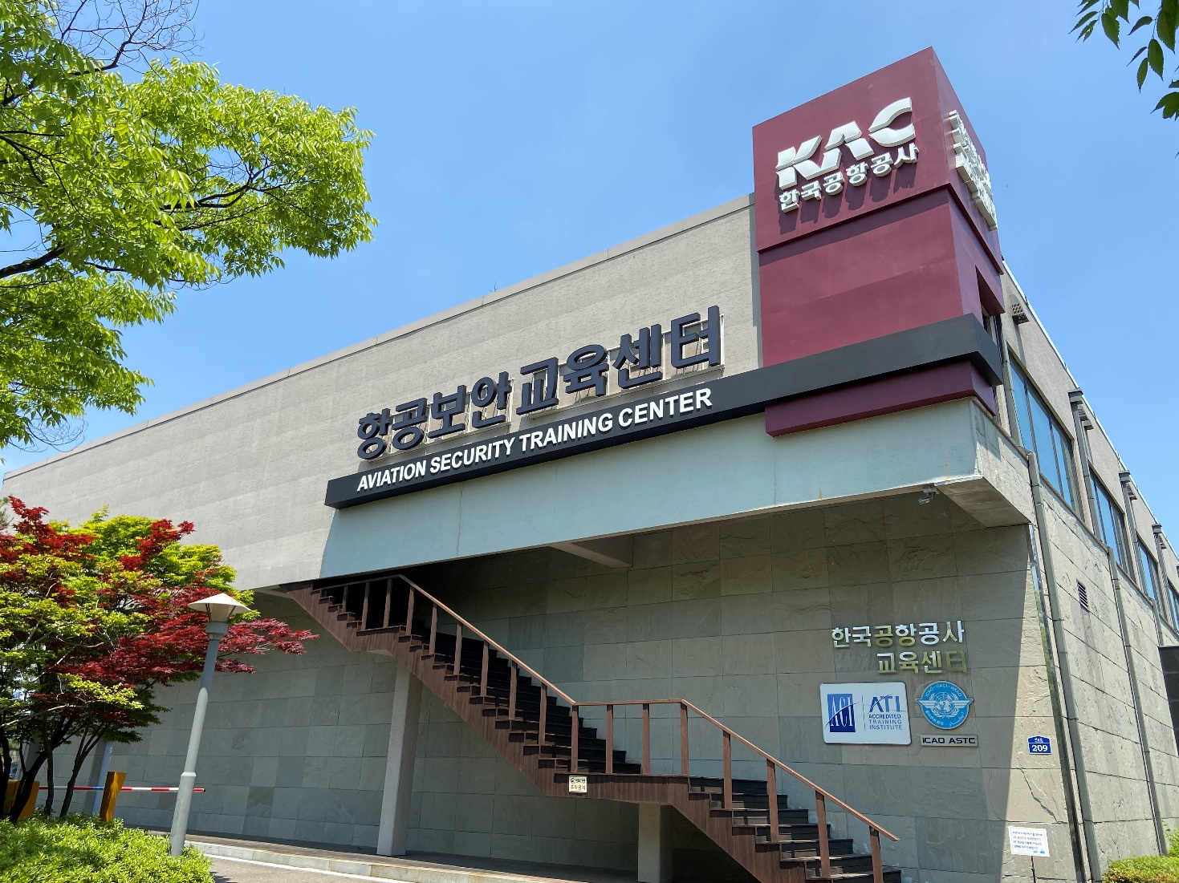
02
교육생 준수사항
국토교통부 국가민간항공보안 교육훈련지침에 따른
과정별 교육시간 준수
오전 · 오후 강의 시작 전 입실
교육시설 및 장비는 소중하고 안전하게 이용
교관 · 교육생 상호간 예의 등(공용공간에서 눕지 않기)
지정장소에서 흡연
휴대폰은 진동 또는 무음으로 설정
개인위생수칙 준수(손 씻기 등)

Slide 5
02
교육생 준수사항
확인서 작성 및 퇴교 처분
대리 출석 및 대리시험 등 부정한 행위를 한 경우
수업에 극히 태만한 경우
항공보안교육센터 교육운영지침 및 제반 수칙을 위반하거나 교육 참여와 관련하여 정당한 지시를 따르지 않을 경우
* 교육생 준수사항 위반시 퇴교 후 확인서 징구 및 관련 공문 발송

Slide 6

03
출결 확인 (검색/경비/장비 초기 - 해당과정에 한함)
출결 확인
항공보안교육센터 수기 출석부 (강의실 뒤) : 교육생 전원
AND
고용노동부 훈련지원대상 이중 출석체크(QR코드) : 해당 업체

Slide 7
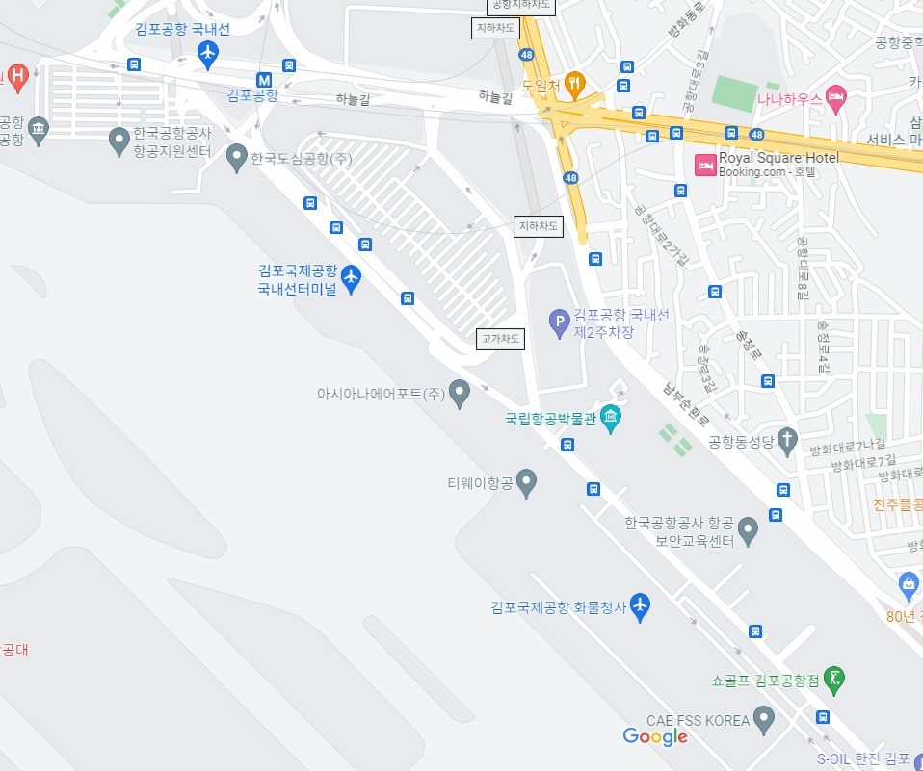
04
주변 편의시설
식당
롯데몰 김포공항점
- 화물청사(Gate7) : 분식(마리짱)
- 골프연습장 주변 식당 : 편의점, 분식, 카페, 일식
- 국내선 청사 푸드코트 (도보 10분, 공항 셔틀버스)
- 롯데몰 식당가(도보 20분 내외, 시내버스)
김포공항 국내선
편의점
GS 25시(미소야 우측 20m)
항공보안교육센터
화물청사
셔틀버스 정류장
미소야(일식)/
편의점/카페
와이파이
마리짱
(한식)
강의실내 출입문 옆에 부착
(kacastc4483)

Slide 8

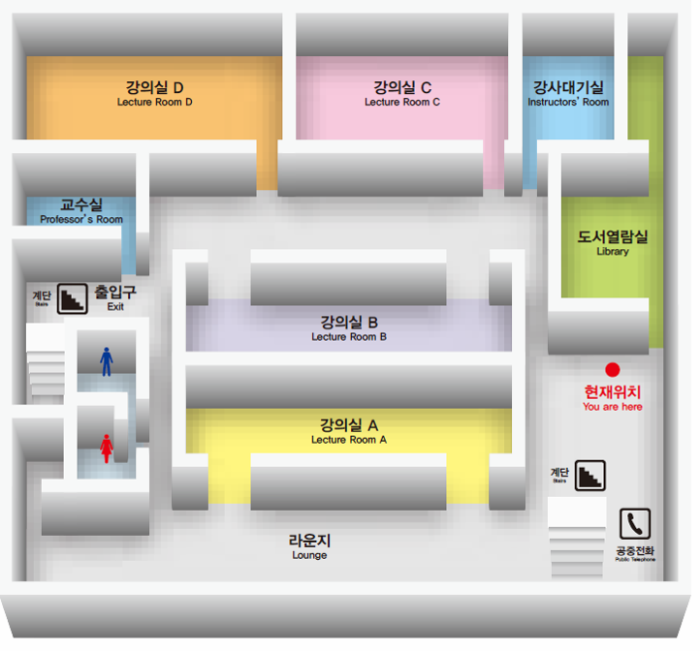



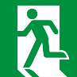
화재/구급 신고
119 또는 02-2660-2580
05
비상시 대피로(2층)
교수실
Professor’s Room
강사대기실
Instructors’ Room
출입문
(비상시 사용)
소화기
소화전
비상구

Slide 9
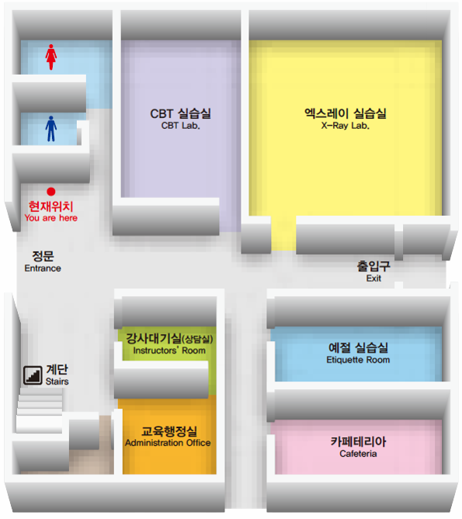
화재/구급 신고
119 또는 02-2660-2580
05
비상시 대피로(1층)
소화기
온라인강의실
Online Studio
소화전
휴게실
Lounge
비상구

Slide 10
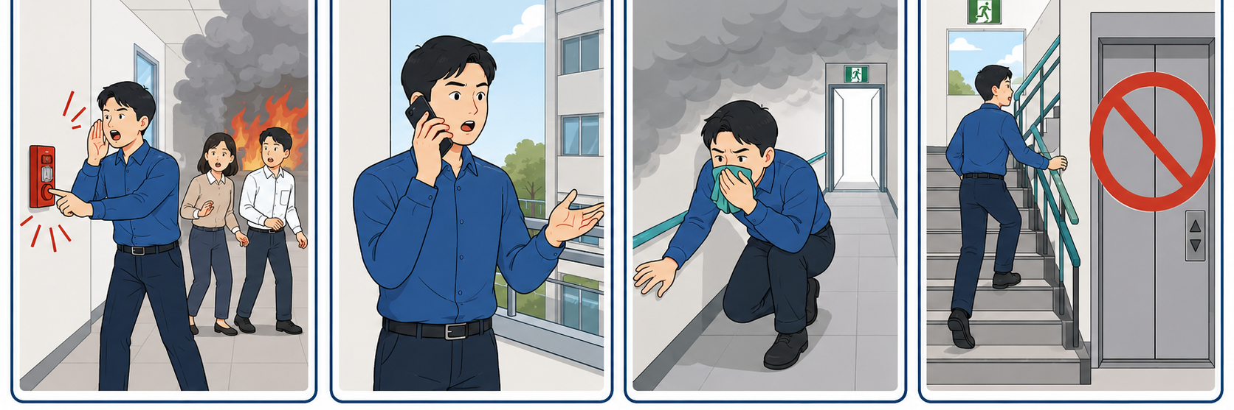
재난 유형별 대피 및 조치
06
화재 시 행동요령 : 알리고, 신고하고, 낮게 대피
01
알리고 경보
02
안전한 곳에서 신고
03
낮은 자세로 이동
04
계단으로 대피
‘불이야!’ 외치고 비상경보를 작동합니다.
대피하면서 119에 화재위치와 발생상황을
알립니다.
코와 입을 젖은 수건 등으로 막고 벽을 따라 이동합니다.
엘리베이터는 사용하지 말고, 나올 때 문을 닫습니다.
! 통로가 막히면 무리하게 지나가지 말고 문틈을 막은 뒤 창밖으로 구조신호를 보냅니다.

Slide 11
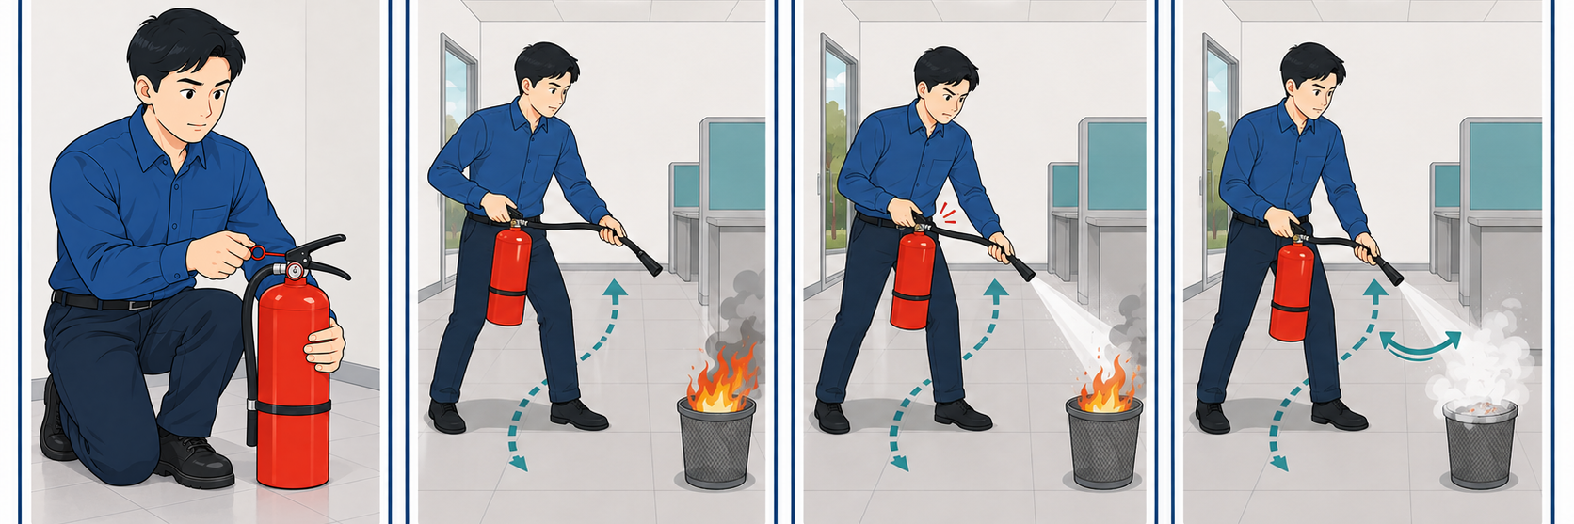
재난 유형별 대피 및 조치
06
소화기 사용 : 초기 화재에서만, 출구를 등지고
01
안전핀 뽑기
02
불의 밑부분 조준
03
손잡이 움켜쥐기
04
좌우로 골고루
소화기를 바닥에 놓고 소화기 몸통을 잡은 채 안전핀을 뽑습니다.
출구를 등지고 약 1~2m 떨어져 노즐의 끝을 불의 아랫부분으로 향합니다.
바람을 등지고 손잡이를 힘껏 눌러 소화약제를 방출합니다.
빗자루로 쓸 듯 좌우로 방사하며 조치 이후 완전히 꺼졌는지 확인합니다.
! 불길이 커지거나 연기가 짙으면 진화를 중단하고 즉시 대피합니다.

Slide 12
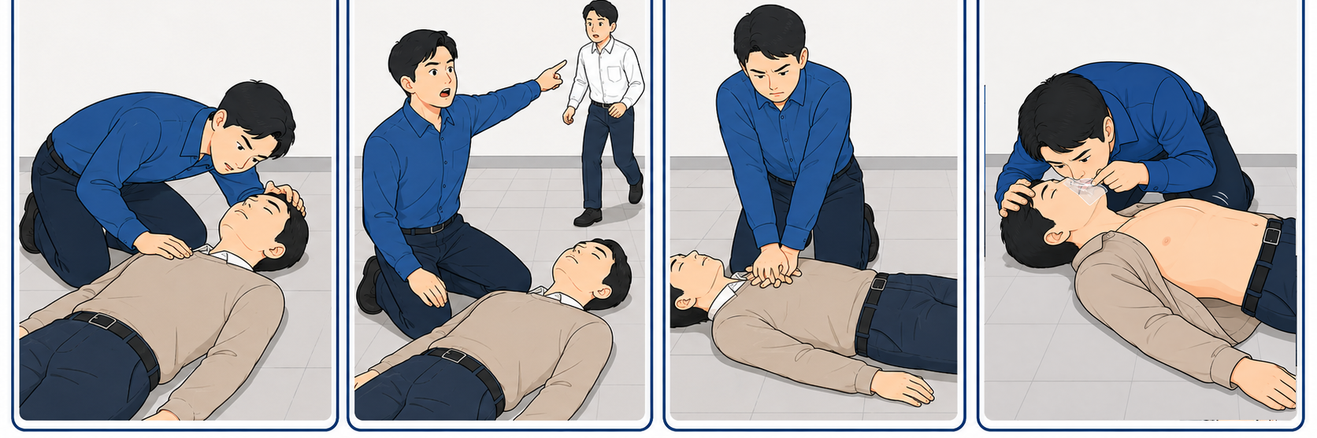
재난 유형별 대피 및 조치
07
심정지 대응 : 119 신고·가슴압박·필요 시 인공호흡
01
반응·호흡 확인
02
119·AED 요청
03
가슴압박 30회
04
필요 시 인공호흡 2회
어깨를 두드려 반응을 보고, 정상 호흡 여부를 10초 이내에 확인합니다.
주변 한 사람을 지목해 119 신고 및 (가능할 경우) AED 확보를 요청합니다.
한 주기 압박 횟수: 30회
깊이 약 5cm · 속도 분당 100~120회
교육받았고 시행할 수 있다면
가슴이 올라오도록 1초씩 불어넣습니다.
! 가능하면 30:2로 반복하고, 어렵다면 가슴압박만 계속합니다. AED가 도착하면 즉시 적용합니다.

Slide 13
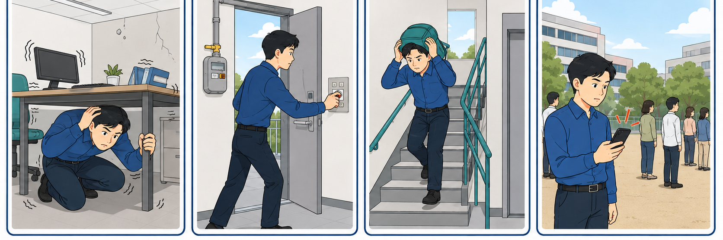
재난 유형별 대피 및 조치
08
지진 시 행동요령 : 흔들릴 때 보호, 멈춘 뒤 대피
01
흔들릴 때
02
멈춘 뒤
03
계단으로 이동
04
넓은 곳·공식 안내
튼튼한 탁자 아래에서 머리와 몸을 보호하고 탁자 다리를 잡습니다.
가스와 전기를 차단하고 문을 열어서 출구를 확보합니다.
신발을 신고 머리를 보호하며 계단으로 침착하게 이동합니다.
건물과 담장에서 떨어진 넓은 장소에서 공공기관 안내를 따릅니다.
! 엘리베이터와 차량을 이용하지 말고, 유리 파편과 낙하물을 주의합니다.

Slide 14
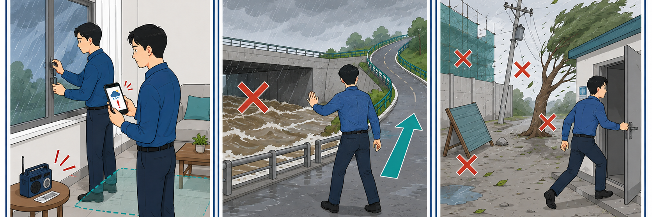
재난 유형별 대피 및 조치
09
태풍·호우 시 행동요령 : 실내 대기, 침수·낙하물 회피
01
실내에서 대비
02
침수구역 우회
03
낙하물·시설물 회피
문과 창문을 닫고 유리창에서 떨어진 상태로 공식 기상정보를 확인합니다.
침수 도로·지하차도·하천변·급류에는 접근하지 않고 높은 길로 이동합니다.
공사장·간판·전신주·큰 나무에서 멀리 떨어져 튼튼한 건물로 이동합니다.
! 대피 지시가 내려오면 주변 대피약자와 함께 지정된 안전한 곳으로 이동합니다.

Slide 15
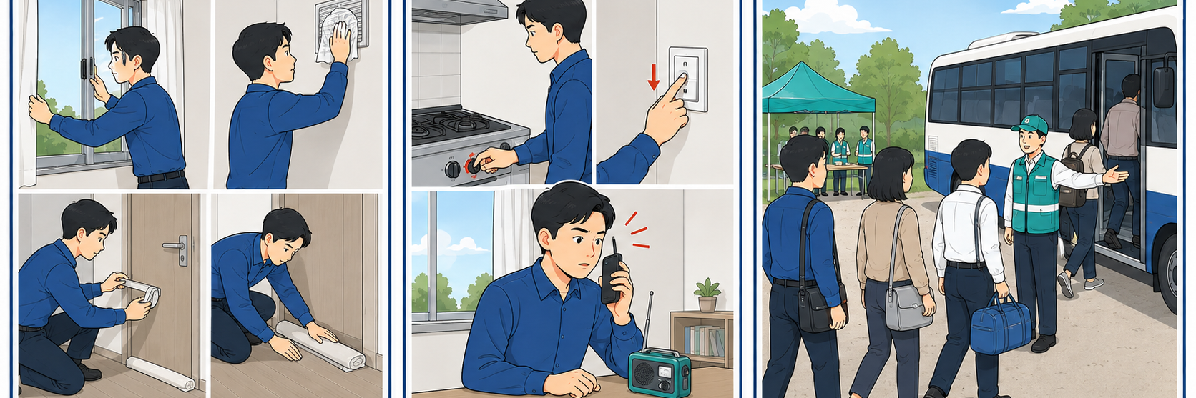
재난 유형별 대피 및 조치
10
방사선 비상 : 먼저 실내 대피, 이후 공식 안내 따라서
01
외부 공기 차단
02
설비 차단·정보 확인
03
대피 명령 시 이동
문·창문을 모두 닫고 에어컨·환풍기를 끈 뒤 틈을 막습니다.
전기·가스·수도를 차단하고 라디오와 재난문자 등 공식안내를 계속 확인합니다.
간단한 생필품을 챙겨 집결지로 간 뒤 안내에 따라 구호소로 이동합니다.
! 임의로 이동하지 말고, 바람 방향과 상황을 고려한 공식 안내에 따라 행동합니다.

Slide 16
11
항공보안교육센터 오시는 길
김포공항 국내선/국제선 1층
국제선 5번, 국내선 8번에서 순환버스(화물청사행) 탑승, *순환버스 배차간격 15-20분
‘한국공항공사 항공보안교육센터‘ 하차 후 약 100m 도보 귀가 시 경우에 따라 국내선 이동 도보 유리
롯데몰 버스정류장(김포공항역 3번 출구)
50번, 50-1번, 3번, 12번 (부천 버스) 탑승,
김포공항 세관(국립항공박물관) 하차, 약 350m 도보
* 연락처 : (02) 2660 - 4483~6

Slide 17



감사합니다.
catc_astc@airport.co.kr

